Slide 1
Universidade de Brasília
Faculdade de Tecnologia
Departamento de Engenharia de Produção
Disciplina: Engenharia de Produto
Profa. Andréa Santos
4. PROCESSO DE DESENVOLVIMENTO DE PRODUTOS

Slide 2
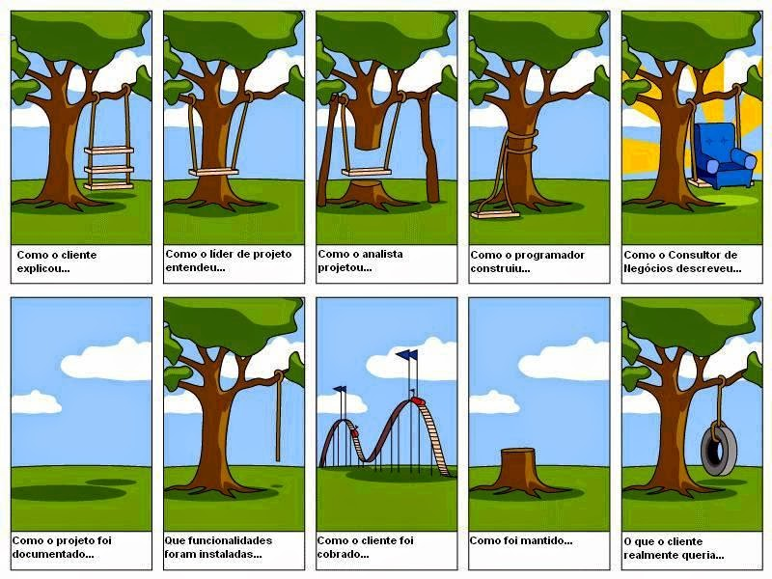

Slide 3
O que o cliente quer?
O que o cliente precisa ?
O que ele sente?
Como fazermos para entregar valor para os clientes?
Operações/Processos
Portfólio
Programas e projetos

Slide 4
Áreas de conhecimento
Analises do negócio
Engenharia de Sistemas
Gestão de Projeto (Project)

Slide 5

O que é desenvolvimento de produtos?
Necessidades dos Clientes
Organização
Transforma Valor
Serviços e bens para os clientes
Entrega Valor

Slide 6
O PROCESSO DE DESENVOLVIMENTO DE PRODUTOS
Necessidades do mercado
Produção seja capaz de produzi-lo
Conjunto de atividades
Possibilidades e restrições tecnológicas
Atenda a necessidade dos Stakeholders
Estratégias competitivas do produto e da empresa

Slide 7
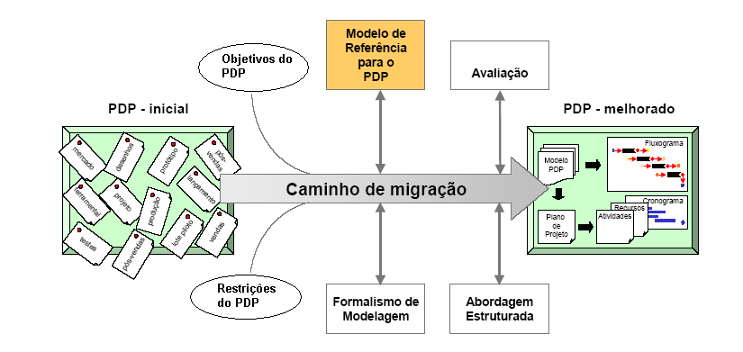
MODELO DE REFERÊNCIA PARA PROCESSO DE DESENVOLVIMENTO DE PRODUTOS

Slide 8
Macro-fases
MODELO DE REFERÊNCIA PARA O PDP
Fases
Atividades
MELHORES PRÁTICAS
Como Fazer
Entrada
Saída
Tarefas
Base de conhecimento

Slide 9

MODELOS DE REFERENCIA

Slide 10
Modelo de referência
Modelo
de
Referência
Estratégias
Atividades
Informações
Organização
Recursos
estrutura
cultura
aprendizagem
pessoas
técnicas/métodos
equipamento
hardware
software
rec.financeiros
Modelos de Referência descrevem o processo de negócio e servem de referência para toda organização sobre o seu funcionamento.

Slide 11
modelo de referência de processo como mapa comum na empresa

Slide 12
ONDE ESTÁ O PDP
Gerenciamento da Cadeia de Suprimentos
Fluxo de informações, produto, serviços e conhecimento
Rede de Fornecedores
Empresa
Rede de Distribuidores
Processo de relações com os clientes
Processo de serviços aos clientes
Processo de gestão da demanda
Produto e Processo
Processo de atendimento de pedidos
Marketing
Compras e logística
Ambiental e Social
Segurança
Administrativo financeiro
Produção
Consumidor Final
Processo de manufatura
Processo de relações com fornecedores
Processo de gestão dos retornos
Processo de Desenvolvimento de Produtos
Processo de comercialização

Slide 13
Fonte: Rozenfeld et al (2006)

Slide 14
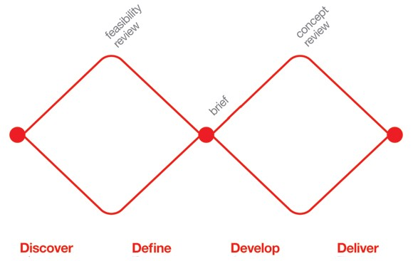
http://www.designcouncil.org.uk/knowledge-resources/guide/design-methods-developing-services
MODELO DO DIAMANTE DUPLO
O diagrama do diamante duplo foi desenvolvido através de uma pesquisa interna no Design Council em 2005 como uma maneira gráfica simples de descrever o processo de design.
Dividido em quatro fases distintas, descobrir, definir, desenvolver e entregar, ele mapeia estágios convergentes e divergentes do processo de design, mostrando os diferentes modos de pensamento dos designers.

Slide 15
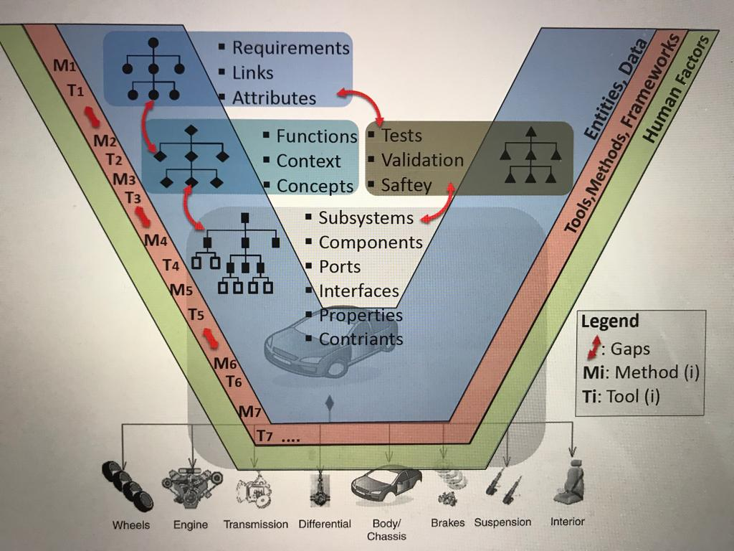
MODELO EM “V”
FONTE: BRUSA, CALÁ, FERRETO (2018).

Slide 16
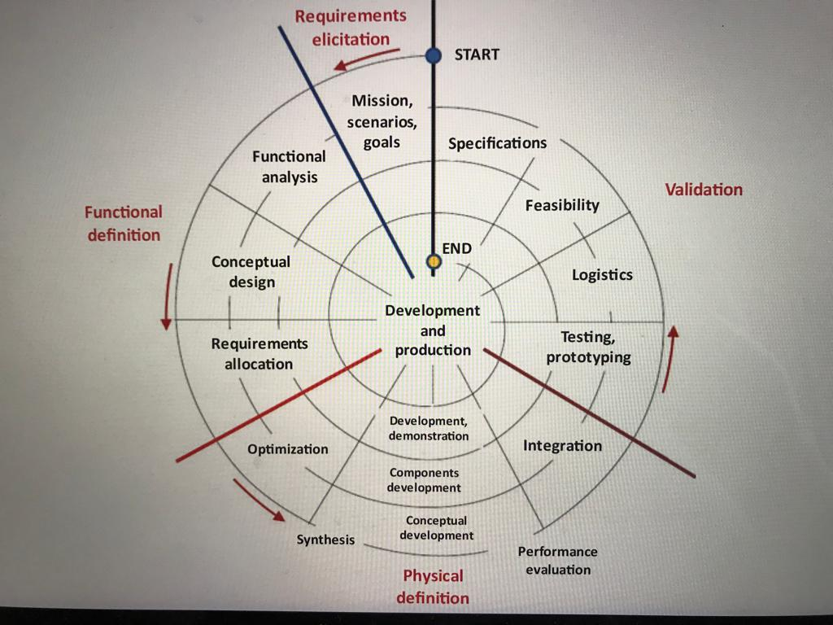

Slide 17
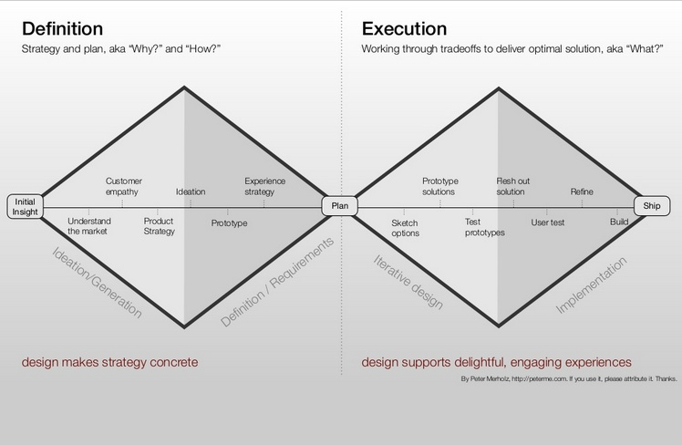
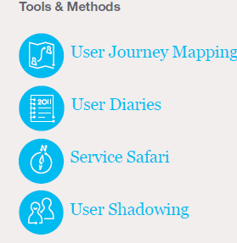
Objetivos
- Identificar o problema, oportunidade ou necessidades
Definir o espaço de solução
Construir um rico espaço de conhecimento para inspiração e insights
Métodos e ferramentas:
A exploração qualitativa quanto quantitativa métodos de pesquisa que podem promover melhor envolvimento do usuário e análise social e tendências econômicas sobre o projeto.

Slide 18

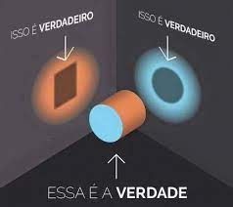
PRINCÍPIOS
CENTRADA EM FATORES HUMANOS
Psicologia
Engenharia cognitiva
Sistemas de informação
Ciências sociais
Práticas em projeto (Design)
Trabalho cooperativo suportado por computador
Design de interação
Computação
Ergonomia
Saúde
Química
Econômicos
Engenharias
Biologia
Física
Ambiente
Matemática
Artes/Criatividade
MULTIDISCIPLINAR

Slide 20
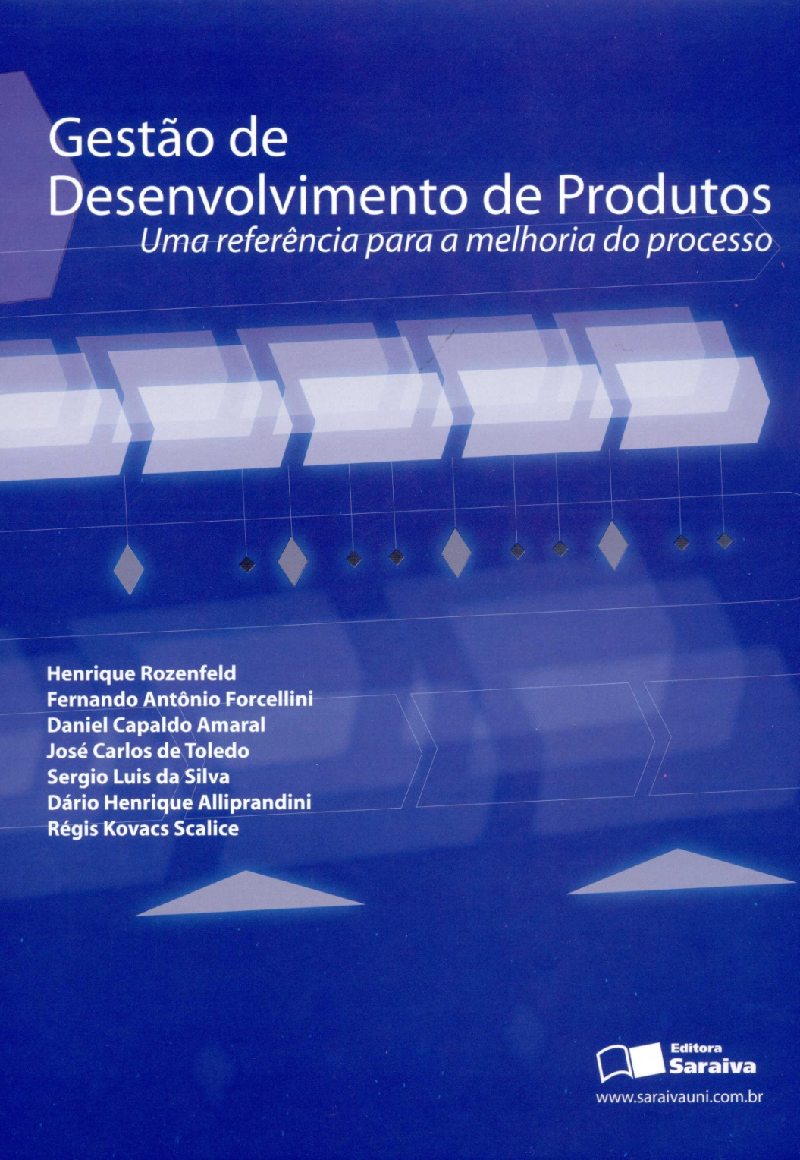
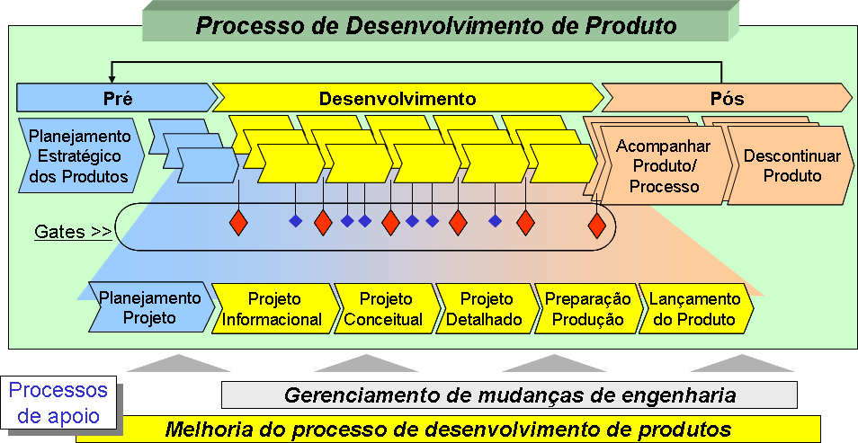
O livro apresenta um
modelo de referência
Henrique Rozenfeld
Fernando Antônio Forcellini
Daniel Capaldo Amaral
José Carlos Toledo
Sergio Luis da Silva
Dário Henrique Alliprandini
Régis Kovacs Scalice
Notes:
Parte do conteúdo deste curso está neste livro, que descreve um modelo de referência que será apresentado. Este curso porém apresenta mais do que está neste livro, mas não no nível de profundidade do livro:
ROZENFELD, H. et al. Gestão de Desenvolvimento de Produtos: uma referência para a melhoria do processo. 1.ed. São Paulo: Saraiva, 2006. 542 p.

Slide 21
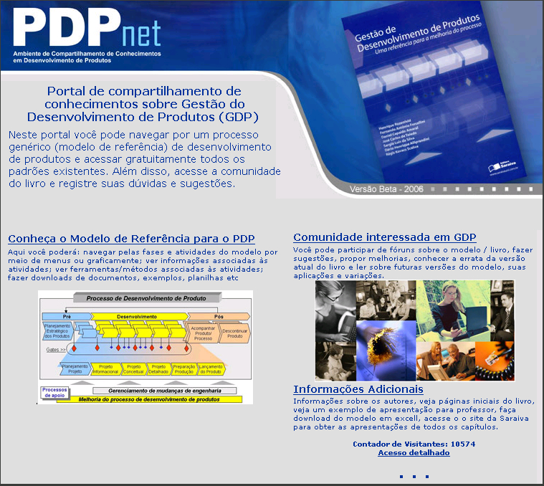
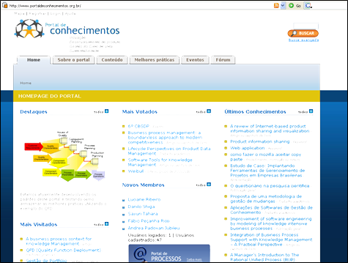
Complemento do livro na internet (PDPNet)
http://www.pdp.org.br
http://www.portaldeconhecimentos.org.br
Notes:
O modelo do livro está na internet no link:
http://www.pdp.org.br/
Os principais conteúdos relacionados com o modelo estão registrados no portal de conhecimentos:
http://www.portaldeconhecimentos.org.br/index.php/por
O conteúdo deste portal é constantemente atualizado por uma comunidade, composta por membros do Instituto de Gestão de Desenvolvimento de Produtos:
http://www.igdp.org.br/
http://www.eesc.usp.br/igdp/
Essa comunidade também está presente no linkedIn com mais de 700 membros para compartilhar conhecimentos sobre GDP

Slide 22
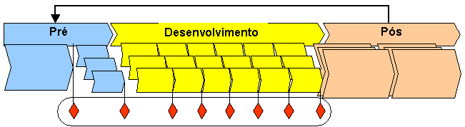
Ilustração sobre os tipos de modelos de referência
Modelos de referência genéricos
Modelo de Referência
Processo padrão
Modelos de referência específicos
Empresa 1
Empresa 2
Empresa 3
Empresa 4
Projeto A
Projeto B
Projeto C
Projetos derivados de um modelo de referência específico da empresa 1

Slide 23
Gestão do desenvolvimento de produtos (GDP)
Analisar, modelar e otimizar o PDP
Implantar /
Melhorar o PDP
Monitorar o desempenho do PDP
Referência
Modelo de referência (fases etc)
Práticas de gestão de projetos !!!
Disciplinas (áreas de conhecimento)
Práticas
Métodos
Diretrizes
Ferramentas
Processo de desenvolvimento de produtos (PDP)
23
Notes:
Nesta parte 5, vimos a importância do modelo de referência (o que representa o PDP).
Assim, o PDP (que é representado pelo modelo de referência, que apresenta práticas de gestão de projetos e de outras disciplinas importantes para a gestão) é uma referência para se realizar a GDP, que compreende:
Analisar o processo, modelar a situação atual e futura, que otimiza o próprio PDP real
Implantar / melhorar o processo (por para funcionar aquilo que modelamos para a situação futura)
Monitorar o desempenho do processo (que mede e toma medidas cabíveis cada vez que há um desvio)
E o modelo de referência específico serve de referência para a definição do escopo de cada projeto de desenvolvimento.
Lembrar que na parte 4 aprendemos o que é a gestão de processo (GDP) e a diferenciamos do PDP (o processo em si).

Slide 24
Atividades genéricas
(Capítulo 3)
Henrique Rozenfeld
Fernando Antônio Forcellini
Daniel Capaldo Amaral
José Carlos Toledo
Sergio Luis da Silva
Dário Henrique Alliprandini
Régis Kovacs Scalice

Slide 25
Visão geral do modelo de referência
Processo de Desenvolvimento de Produto
Pré
Desenvolvimento
Pós
Planejamento
Estratégico dos Produtos
Acompanhar
Produto/
Processo
Descontinuar
Produto
Gates >>
Planejamento
Projeto
Projeto
Informacional
Projeto
Conceitual
Projeto
Detalhado
Preparação
Produção
Lançamento
do Produto
Processos
de apoio
Gerenciamento de mudanças de engenharia
Melhoria do processo de desenvolvimento de produtos

Slide 26
Atividades genéricas durante a realização do projeto
Processo de Desenvolvimento de Produto
Pré
Desenvolvimento
Pós
Planejamento
Estratégico dos Produtos
Acompanhar
Produto/
Processo
Descontinuar
Produto
Gates >>
Planejamento
Projeto
Projeto
Informacional
Projeto
Conceitual
Projeto
Detalhado
Preparação
Produção
Lançamento
do Produto
Após PE inicio dos projetos
Atividades Genéricas
Revisão de Fase “gate”
Avaliar Fase
Documentar as decisões tomadas e registrar lições aprendidas
Detalhar Plano da Fase
Atividades Especificas da Fase
Monitorar viabilidade econômica
Aprovar Fase
Processos
de apoio
Gerenciamento de mudanças de engenharia
Melhoria do processo de desenvolvimento de produtos

Slide 27
Atividades genéricas durante a realização do projeto
Planejamento
Projeto
Projeto
Informacional
Projeto
Conceitual
Projeto
Detalhado
Preparação
Produção
Lançamento
do Produto
Atividades Genéricas
Revisão de Fase “gate”
Avaliar Fase
Documentar as decisões tomadas e registrar lições aprendidas
Atualizar Plano da Fase
Atividades Especificas da Fase
Monitorar viabilidade econômica
Aprovar Fase

Slide 28

Processo da sistemática de gates
Modelo de referência
Projeto do produto ABC
Fase
gate anterior
gate atual
critérios
1.Definição de critérios para próximo gate
Auto-avaliação
Aprovar
gate
Definição de critérios para próximo gate
relatório
“catálogo” de critérios
+
time de
desenvolvimento
time de avaliação

Slide 29
Visão geral do modelo de referência
Processo de Desenvolvimento de Produto
Pré
Desenvolvimento
Pós
Planejamento
Estratégico dos Produtos
Acompanhar
Produto/
Processo
Descontinuar
Produto
Gates >>
Planejamento
Projeto
Projeto
Informacional
Projeto
Conceitual
Projeto
Detalhado
Preparação
Produção
Lançamento
do Produto
Processos
de apoio
Gerenciamento de mudanças de engenharia
Melhoria do processo de desenvolvimento de produtos

Slide 30
Processos de apoio
(Capítulo 13)
13.1. Gerenciamento de Mudanças de Engenharia
13.2. Melhoria Incremental do PDP
PDP: processo de desenvolvimento de produtos

Slide 33
PLANEJAMENTO ESTRATÉGICO DO PRODUTO
Processo de Desenvolvimento de Produto
Pré
Desenvolvimento
Pós
Planejamento
Estratégico dos Produtos
Acompanhar
Produto/
Processo
Descontinuar
Produto
Gates >>
Planejamento
Projeto
Projeto
Informacional
Projeto
Conceitual
Projeto
Detalhado
Preparação
Produção
Lançamento
do Produto
Processos
de apoio
Gerenciamento de mudanças de engenharia
Melhoria do processo de desenvolvimento de produtos

Slide 34
http://canvabrasil.blogspot.com.br/p/meu-primeiro-modelo-de-negocios-canvas.html.
http://www.romanpichler.com/tools/product-canvas/

